Slide 1
Formación teórica en la industria de los drones basada en las materias STEM en la enseñanza de FP
Socio: Kuldiga Technology and tourism technical school, Latvia
"The European Commission support for the production of this publication does not constitute endorsement of the contents which reflects the views only of the authors, and the Commission cannot be held responsible for any use which may be made of the information contained therein."

Slide 2
Objetivos y metas
Diagnosticar problemas y encontrar soluciones en las operaciones con drones
CONOCER
Obtener información sobre y en torno a
COMPRENDER
Saber cómo funciona
EXPLORAR
Encontrar datos interesantes y científicos
TRABAJAR
No tengas miedo a lo nuevo
REPARAR
Nada es imposible con los conocimientos adecuados

Slide 3
Índice
Unidad 1: Introducción al significado de STEM Campos de estudio de STEM, direcciones
Sección 1.1: Qué es STEM
Sección 1.2: ¿Cuáles son las materias STEM?
Sección 1.3: Cómo influye STEM en el aprendizaje moderno
Unidad 2: Unir las disciplinas STEM en las operaciones con drones ¿En qué áreas STEM podemos utilizar drones?
Sección 2.1: Direcciones de aprendizaje STEM en el manejo de drones
Unidad 3: Asignaturas de formación de drones
Sección 3.1: Drones en materias científicas
Sección 3.2: En materias tecnológicas
Sección 3.3: Asignaturas de ingeniería
Sección 3.4: En las asignaturas de matemáticas

Slide 4
1. Unidad: Introducción al significado de STEM Campos de estudio STEM, direcciones
Sección 1.1: Qué es STEM
Las asignaturas de ciencia y tecnología (denominadas STEM, del inglés Science, Technology, Engineering and Mathematics) explican el entorno en el que nos encontramos. La física, la química, las matemáticas y la biología describen las leyes y procesos de la naturaleza que nos rodea, mientras que la informática y la computación nos dan una idea de cómo funcionan las tecnologías.

Slide 5
Sección 1.2: ¿Qué son las materias STEM?
Las asignaturas STEM incluirán matemáticas, ciencias, biología, geografía, física, química, diseño y tecnología, informática, ingeniería, programación, robótica y diseño digital.

Slide 6
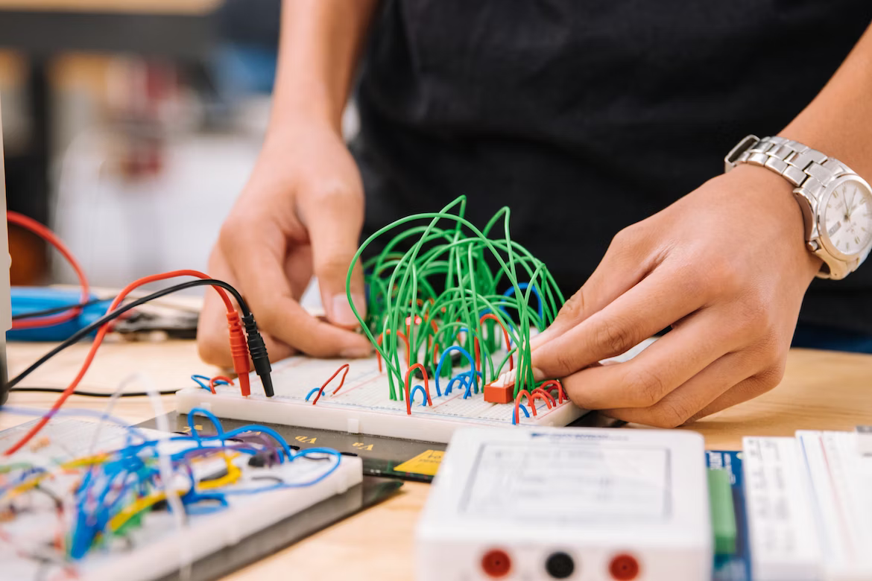
Sección 1.3: ¿Cómo afecta STEM al aprendizaje moderno?
Conscientes de que uno de los componentes clave de la educación del futuro es el desarrollo de las competencias del siglo XXI, aún por definir y evaluar con precisión, las competencias tecnológicas y científicas desempeñan un papel importante, por lo que están estrechamente relacionadas con el empleo futuro y la calidad de vida. En los últimos años, sin embargo, el campo de la educación STEM ha sido objeto de diversas críticas.

Slide 7
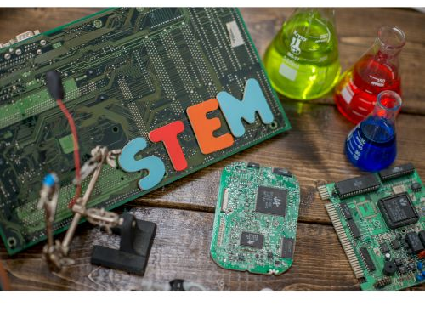
Unidad 2: Unir las disciplinas STEM en las operaciones con drones ¿En qué áreas STEM podemos utilizar drones?
Sección 2.1: Directrices de aprendizaje STEM en el manejo de drones
Por mucho que los drones sean dispositivos de hoy en día, su relación con las asignaturas STEM está directamente relacionada. Los drones utilizan las 4 áreas de aprendizaje STEM.

Slide 8
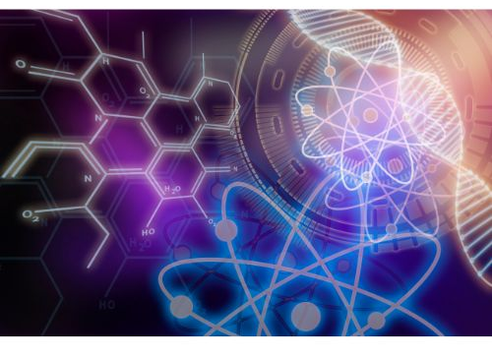
Unidad 3: Materias que se enseñan en la formación de drones
Sección 3.1: Drones en asignaturas científicas
Potencia de elevación La dinámica del remo
Capacidad de levantamiento - peso muerto

Slide 9
Sección 3.2: En materias tecnológicas
Introducción a la mecatrónica
Sistemas de control y mecanismos de retroalimentación
Actuadores y sensores
Sistemas de control electrónico y programación
Tipos de sistemas de iluminación de aeronaves
Principios eléctricos y ópticos del alumbrado de aeronaves
Instalación y mantenimiento de sistemas de iluminación de aeronaves

Slide 10
Sección 3.3: Materias de ingeniería
Teoría básica de electricidad y electrónica
Introducción a los sistemas eléctricos y electrónicos de las aeronaves
Teoría y principios eléctricos y electrónicos
Seguridad eléctrica y normativa
Circuitos y componentes eléctricos y electrónicos
Introducción a los sistemas de aviónica
Sistemas de navegación y comunicación

Slide 11
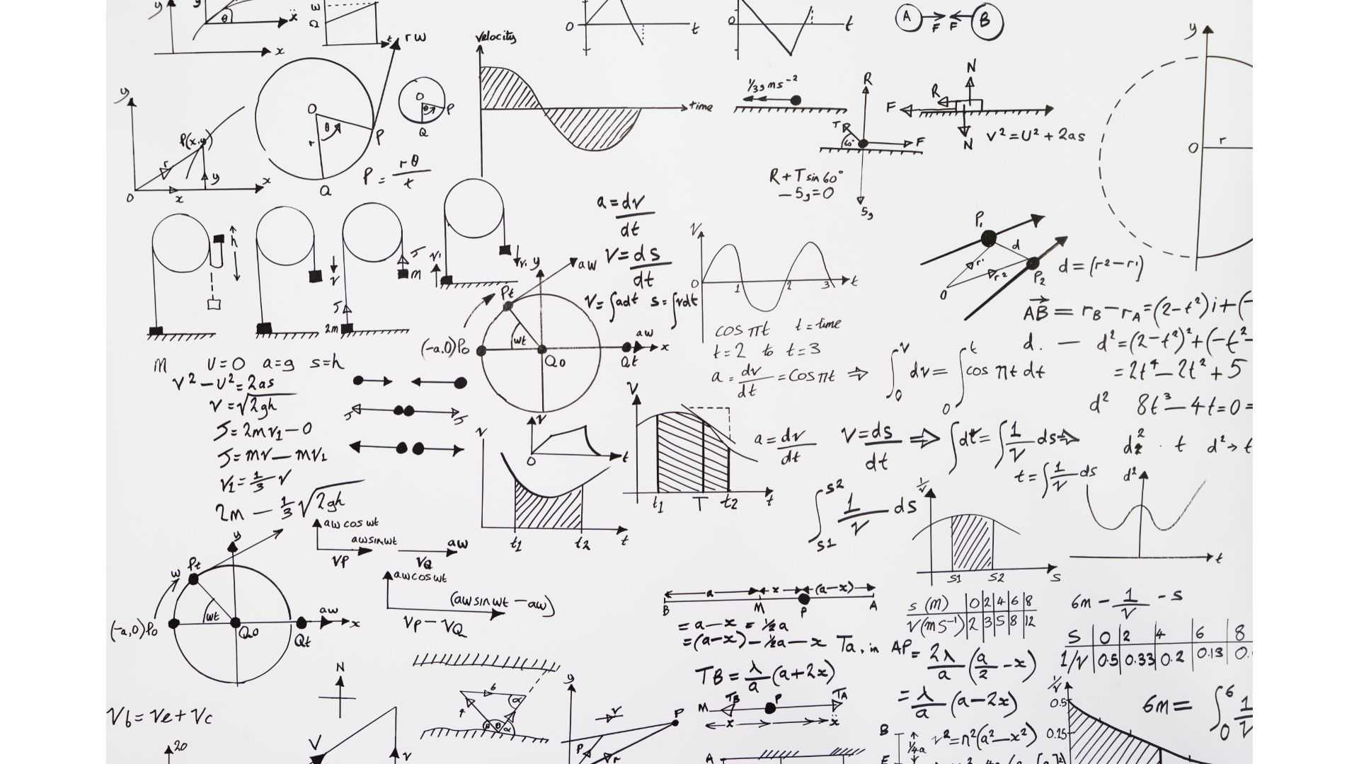
Sección 3.4: Materias matemáticas
Capacidad de la batería - consumo
Superficie del rotor - capacidad de elevación

Slide 12
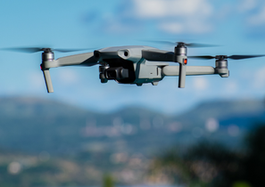
Resumen
STEM
CURSO
Es el método de aprendizaje del futuro
Tras terminar el curso sabrás cómo manejar drones
DRONES
METAS
Los drones son el futuro y debemos conocerlos
Mantente al día con el futuro hoy mismo

Slide 13
¡Gracias!

